Slide 1

ESTADO
CAPACIDADE e DESENVOLVIMENTO
Ciências Sociais e Desenvolvimento
MDCI@ISEG-Universidade de Lisboa
26 de Outubro de 2022

Slide 2

A GRANDE TRANSFORMAÇÃO
O PAPEL DO ESTADO COMO REGULADOR DOS IMPACTOS NEGATIVOS DO MERCADO LIVRE
“O Estado enquadrou o movimento de mercadorização da terra, do trabalho e do capital, procurando gerir os seus excessos e os conflitos daí resultantes. O Estado moderno, concentrando o poder coercivo, impondo uma política fiscal, criando um quadro para a actividade económica (por exemplo, legitimando os direitos de propriedade), promoveu a transformação das lógicas de organização social contestando organizações precedentes”

Slide 3
A GRANDE TRANSFORMAÇÃO
-» Para Polanyi, foi o Estado que construiu o sistema de mercado livre – o mercado é uma construção;
-» Logo se é o Estado que constrói esse sistema de mercado livre, também o pode e deve regular e domar;
-» Polanyi propõe a expansão do Estado quer a nível interno quer a nível internacional como solução para mitigar/reduzir os impactos/efeitos deste Capitalismo com os governos a desempenhar um papel de actor forte na mediação entre economias nacionais e internacionais (globalização)

Slide 4
Estado e Desenvolvimento
-» O Estado sempre esteve no centro do estudo sobre Desenvolvimento:
- » como motor/promotor ou bloqueador do desenvolvimento económico-social
-» ao nível do seu papel e natureza no desenho e implementação de políticas públicas para o desenvolvimento económico-social

Slide 5
Estado e Desenvolvimento
-» No período pós-II Guerra Mundial e até 1980s, 2 visões dominantes sobre o caminho para o desenvolvimento e que tinham o Estado no centro do modelo - altos níveis de crescimento económico, industrialização, construção de um Estado Social moderno e infraestruturas sócio-económicas:
-» (1) modernização, Keynesianismo e bem-estar, social- democracia - Estado benevolente, pluralista, economia de mercado, promotor do capitalismo e combatendo/melhorando os seus excessos;
-» (2) planeamento socialista e marxista – Estado como reflexo do conflito de classes, com planeamento socialista como resolução desse conflito a favor das classes em oposição às classes exploradoras quer proprietários imobiliários, comerciantes, financeiros ou empreendedores capitalistas.

Slide 6
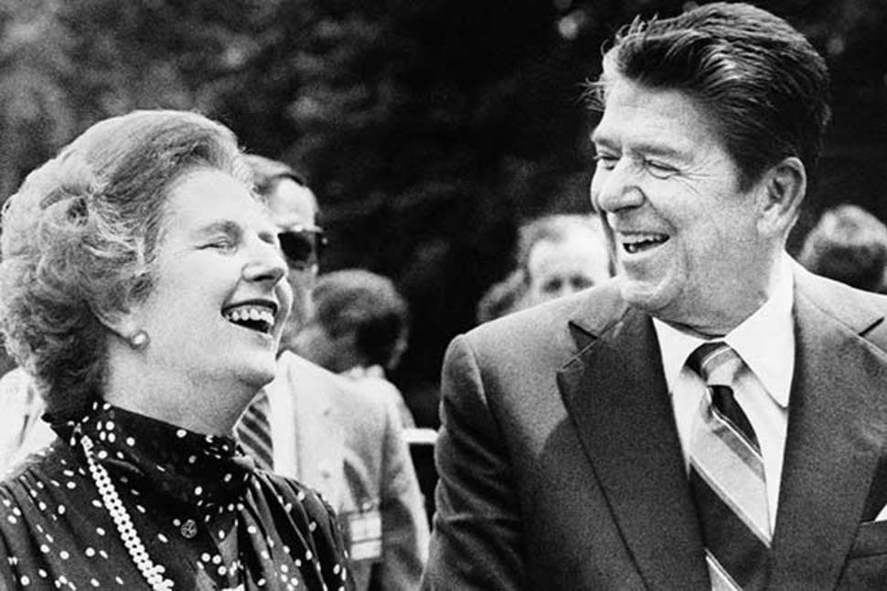

Slide 7
Estado e Desenvolvimento
-» Mas a partir de 1980s, emergência do Consenso de Washington:
-» Estado deixa de ser visto de forma mais benevolente -» agora serve interesses individuais/grupos de interesse via rendas públicas (monópolios, subsídios estatais, benefícios fiscais, etc) ou corrupção:
R1: Experiências de desenvolvimento lideradas pelo Estado principalmente em países em desenvolvimento embora possam ter conduzido a crescimento económico rápido, não se traduziram em crescimento sustentado ou mesmo bem-estar – intervençaõ estatal vista como tendo falhado nas expectativas e no cumprimento de promessas políticas-
R2: Crises fiscais nos países desenvolvido atribuidos à má gestão pública

Slide 8
Estado e Desenvolvimento
-» Logo, duas propostas começam a ganhar espaço político:
-» Redução do papel do Estado
-» Desenvolvimento fruto das forças de Mercado e não do Estado
-» Impacto do Consenso de Washington (reforçado com a queda do Muro de Berlim)
–» Quebra com o debate anterior entre modernização/ marxismo – a primeira olhando para o Estado como complemento/promotor do mercado e a segunda vendo no Estado e Mercado como reflectindo interesses de classe;
-» Desenvolvimento passa a ser interpretado em termos de Estado versus/ou Mercado

Slide 9
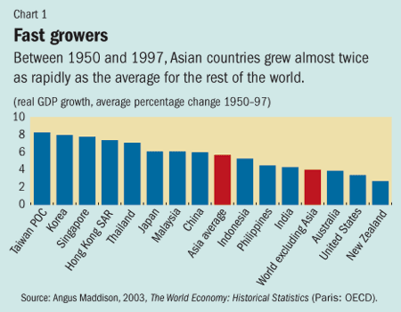

Slide 10
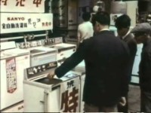

Slide 11
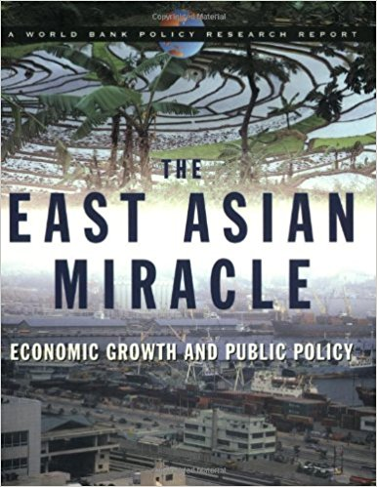

Slide 12
Estado e Desenvolvimento
-» Estudo com 2 conclusões fundamentais:
1) intervenção económica estatal teve sucesso apenas quando “conforme as regras do mercado”, entendido como fazendo o que o mercado faria se tivesse funcionado na perfeição – embora implicitamente reconheça que o mercado não tinha funcionado perfeitamente, o estudo manteve a postura de privilegiar as regras do Mercado;
2) sucesso da Ásia Oriental – e o papel do Estado na sua promoção – não era replicável, logo as suas políticas não deviam ser imitadas.

Slide 13


Slide 14
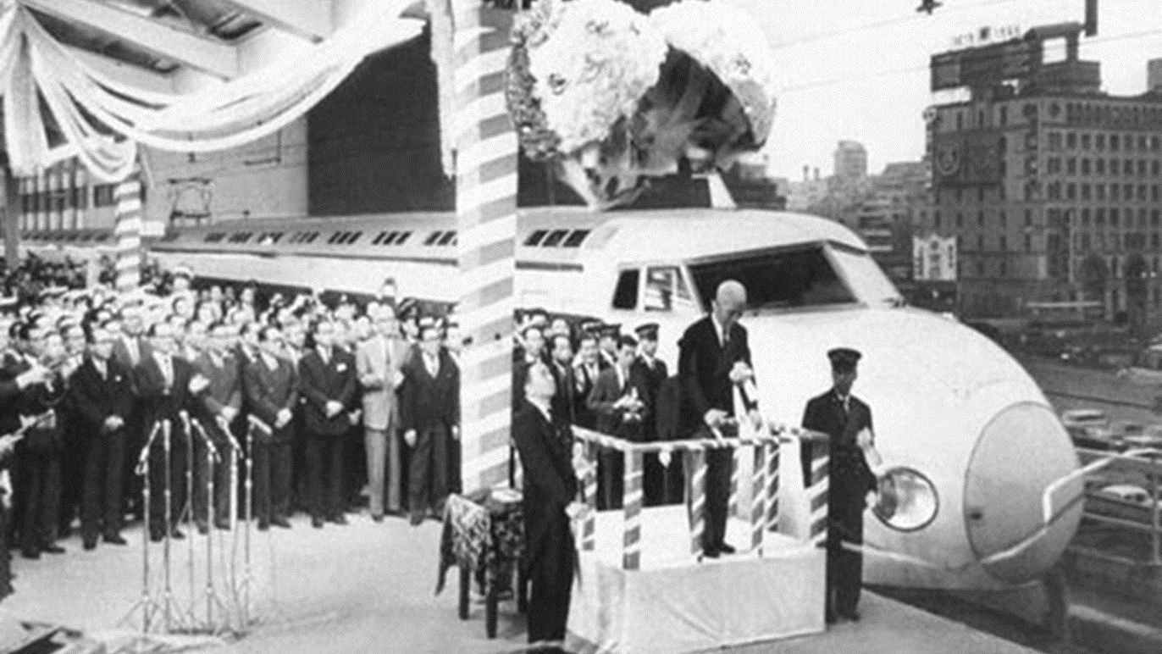

Slide 15
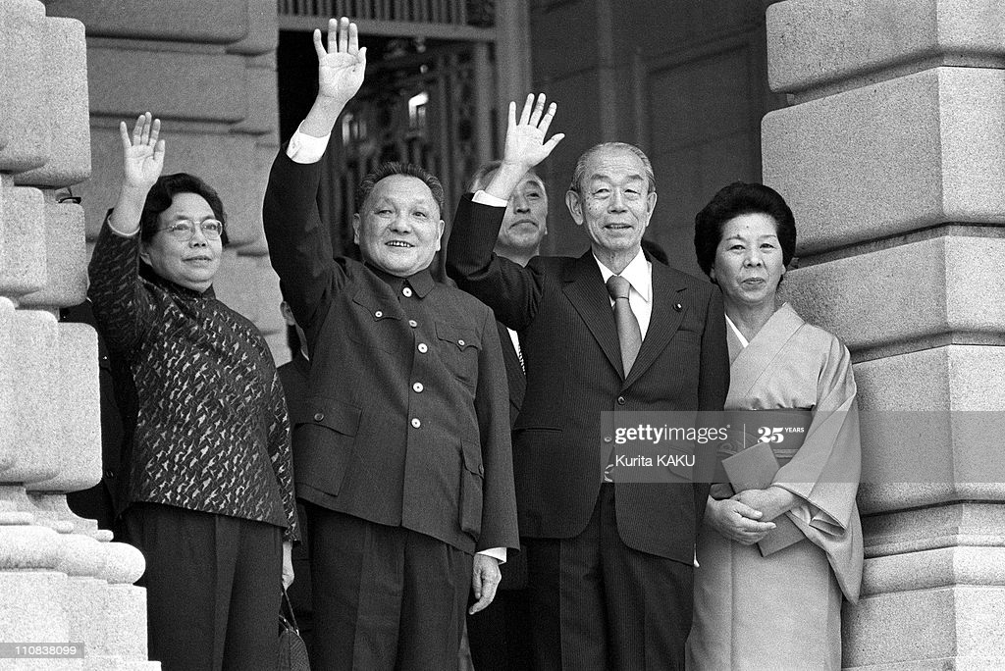

Slide 16

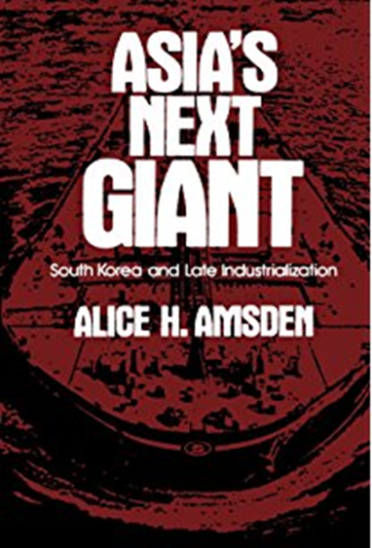
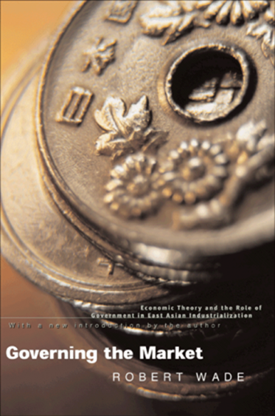
Estado Desenvolvimentista

Slide 17
Estado Desenvolvimentista
ESTADO DESENVOLVIMENTISTA ASIÁTICO,
1) níveis elevados de investimento industrial;
2) canalização estratégica de recursos financeiros para indústrias chave;
3)Exposição selectiva de indústrias domésticas à competição internacional via exportação

Slide 18
Estado Desenvolvimentista
ESTADO DESENVOLVIMENTISTA ASIÁTICO:
-» A literatura sobre o Estado Desenvolvimentista Asiático está preocupada com duas questões e que por sua vez correspondem a duas Escolas de pensamento:
-» Escola Económica - políticas económicas que devem ser adotadas para promoção do desenvolvimento;
-» Escola Política - condições políticas e outras que permitam a adoção de políticas apropriadas ao desenvolvimento, independentemente da sua natureza

Slide 19

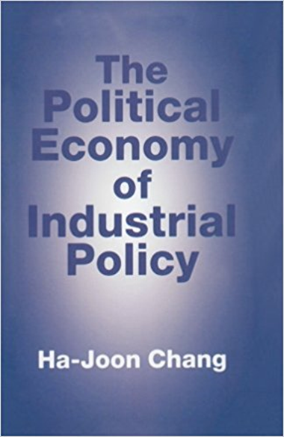
Estado Desenvolvimentista

Slide 20
Estado Desenvolvimentista
Ha-joon Chang, Para além dos subsídios e medidas protecionistas
Coordenação de investimentos complementares;
Coordenação de investimentos competidores;
Políticas de promoção de economias de escala;
Regulação na importação de tecnologias;
Regulação do investimento direto estrangeiro;
Treino obrigatório dos trabalhadores a partir de um certo tamanho das empresas;
O Estado age como um investidor de capital e incubador de empresas de tecnologia de ponta;
Promoção das exportações;
Provisão de moeda estrangeira pelo governo para a aquisição de importações;

Slide 21
Estado Desenvolvimentista
-» ESCOLA ECONÓMICA - Socialização do Risco Privado:
-»Sistema financeiro controlado pelo Estado (in)directamente ou permitia a alocação mais rápida de capital a sectores industriais estratégicos e permitia também ao Estado controlar os fluxos financeiros -» via bancos de desenvolvimento ou banca comercial
-» Relações próximas entre bancos e empresas permitia uma melhor coordenação na recolha e processamento de informação, da monitorização da performance da gestão e facilitava a reestruturação de empresas em dificuldades;

Slide 22
Estado Desenvolvimentista
Limitações da Escola Económica:
-» Está exclusivamente preocupada em analisar as políticas económicas que foram necessárias para a rápida industrialização da Ásia Oriental sem ter em conta as condições políticas que permitiram a sua identificação e adopção – ou seja como é se chegou a essas políticas económicas –
-» Está mais preocupada em utilizar a experiência de desenvolvimento asiática, que sai fora do Consenso de Washington, como arma contra o neoliberalismo e contra a visão de que o desenvolvimento é fruto do mercado

Slide 23
Estado Desenvolvimentista
-» ESCOLA POLÍTICA
– Estado Desenvolvimentista como Estado Autónomo, Capaz, Incrustado e Forte:
1) Autonomia de ação por parte da burocracia meritocrática;
2) Cooperação/coordenação Estado – Empresas

Slide 24
Estado Desenvolvimentista
-» ESCOLA POLÍTICA
-Estado Autónomo e Capaz:
-» agência piloto
-» exames de entrada – meritocracia
A capacidade do Estado para apoiar mercados e a acumulação capitalista depende da burocracia ser uma entidade corporativa coerente na qual os indivíduos assumem que a procura de objetivos corporativos é a melhor forma de maximizar os seus interesses pessoais. A coerência corporativa requere que os indivíduos sejam até a um certo grau isolados das pressões da sociedade que os rodeia (Peter Evans, 1995)

Slide 25
Estado Desenvolvimentista
-» ESCOLA POLÍTICA (cont.):
– Estado Incrustado:
-» relação Estado-Empresas ou “Autonomia Incrustada” (Evans, 1995)
Seria um erro tornar o Estado num deus ex machina necessário e suficiente para determinar todos os resultados finais. Mesmo que os Estados sejam actores unitários, o que eles claramente não são, eles não seriam capazes de moldar o crescimento como bem entendessem. Até onde o Estado pode promover a transformação depende do carácter da comunidade empresarial com quem tem de trabalhar. Se os Estados têm sucesso em mudar o carácter da comunidade empresarial então essa mudança de carácter terá por seu lado um impacto no Estado. O Estado e as empresas moldam um ao outro em iteração recíproca (Evans, 1995)

Slide 26
Estado Desenvolvimentista
-» ESCOLA POLÍTICA (cont.):
– Estado Forte, Estado Disciplinador:
-» A diferença entre a Ásia-Pacífico, e principalmente o Nordeste Asiático, e outros países que se industrializaram tarde não residiu nas políticas industriais ou mecanismos de controlo financeiro uma vez que “muitas outras nações tentaram uma e outra vez a maioria das políticas usadas na Ásia-Pacífico;
-» O que distinguiu a Ásia-Pacífico foi a vontade dos Estados atuarem perante o sector privado como agentes disciplinadores, impondo padrões de performance económica enquanto alocando subsídios para o desenvolvimento industrial(Amsden, 1992)

Slide 27


Slide 28



Slide 30
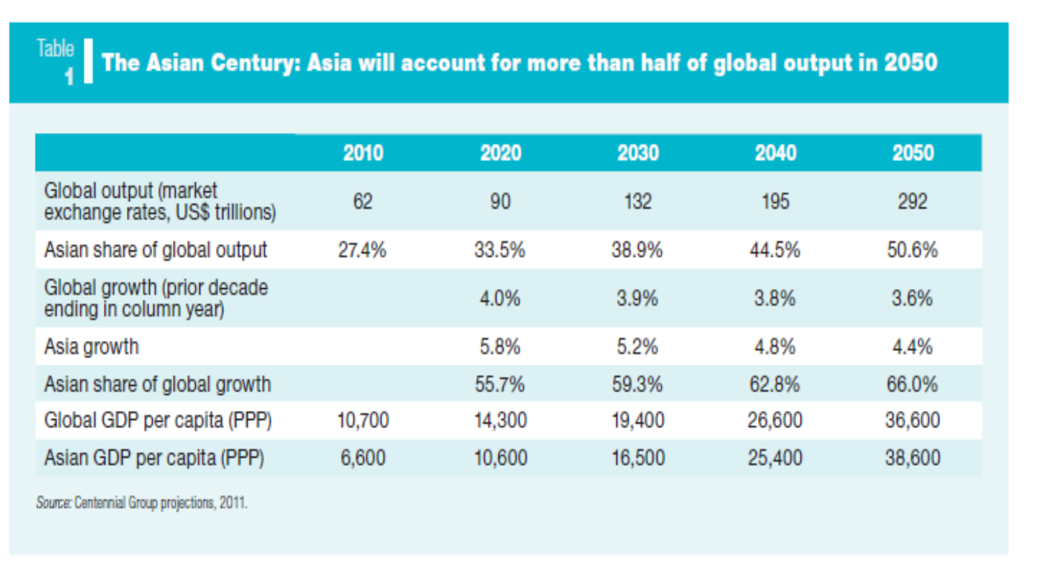

Slide 31
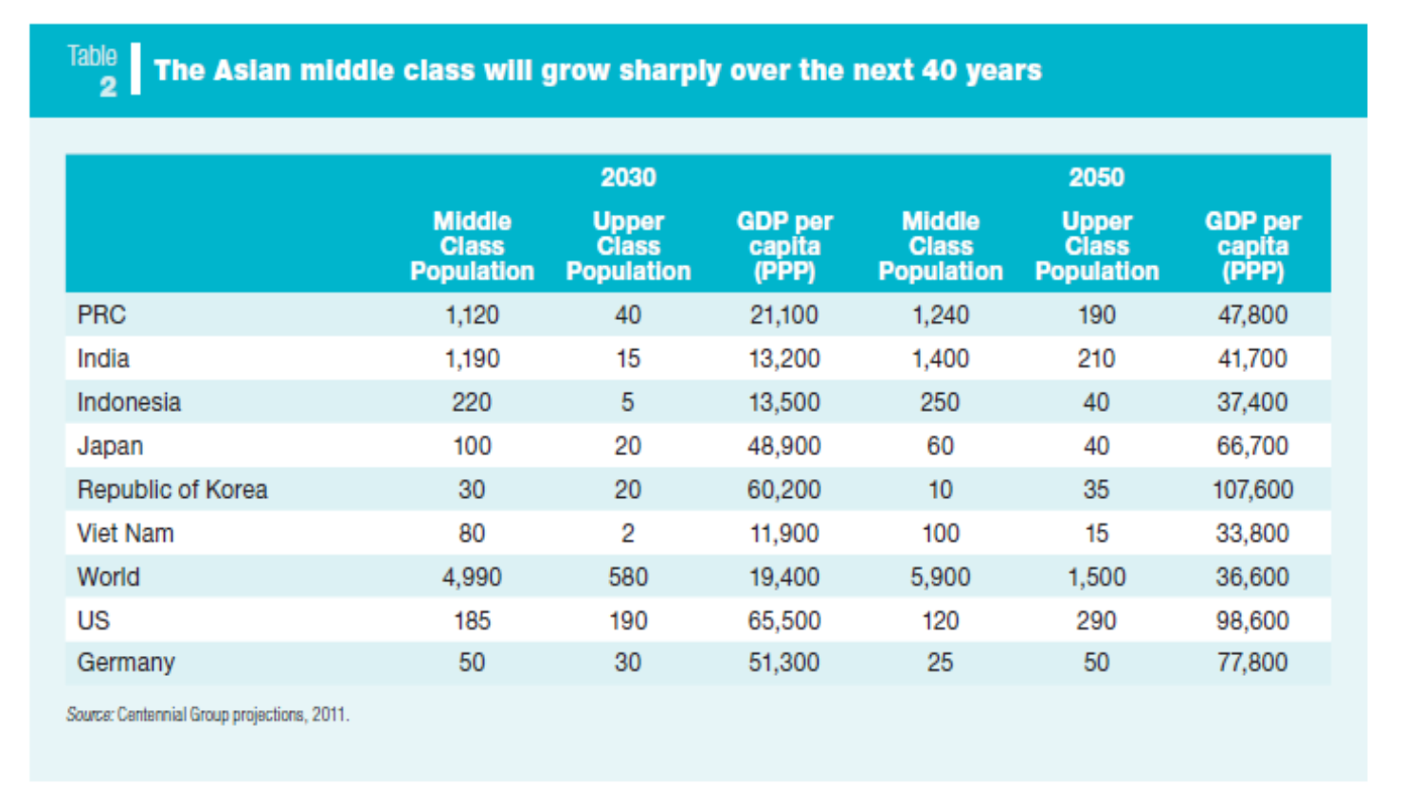

Slide 32
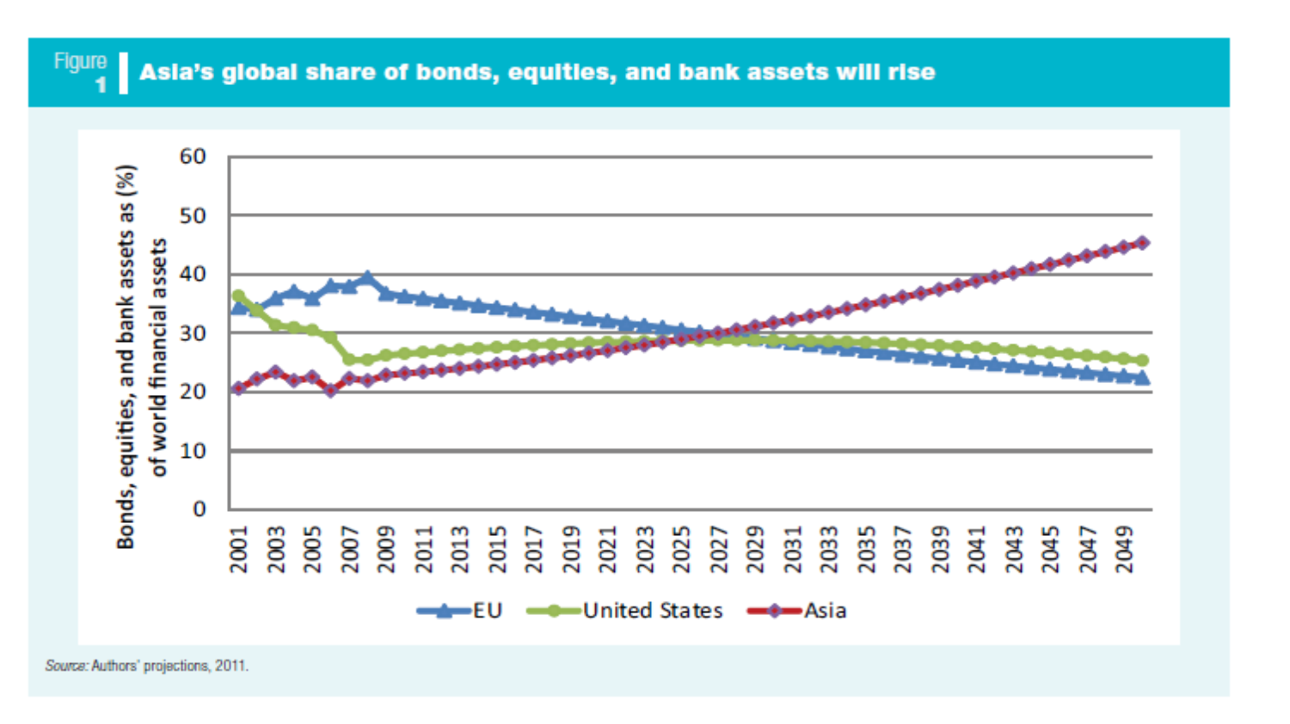

Slide 33
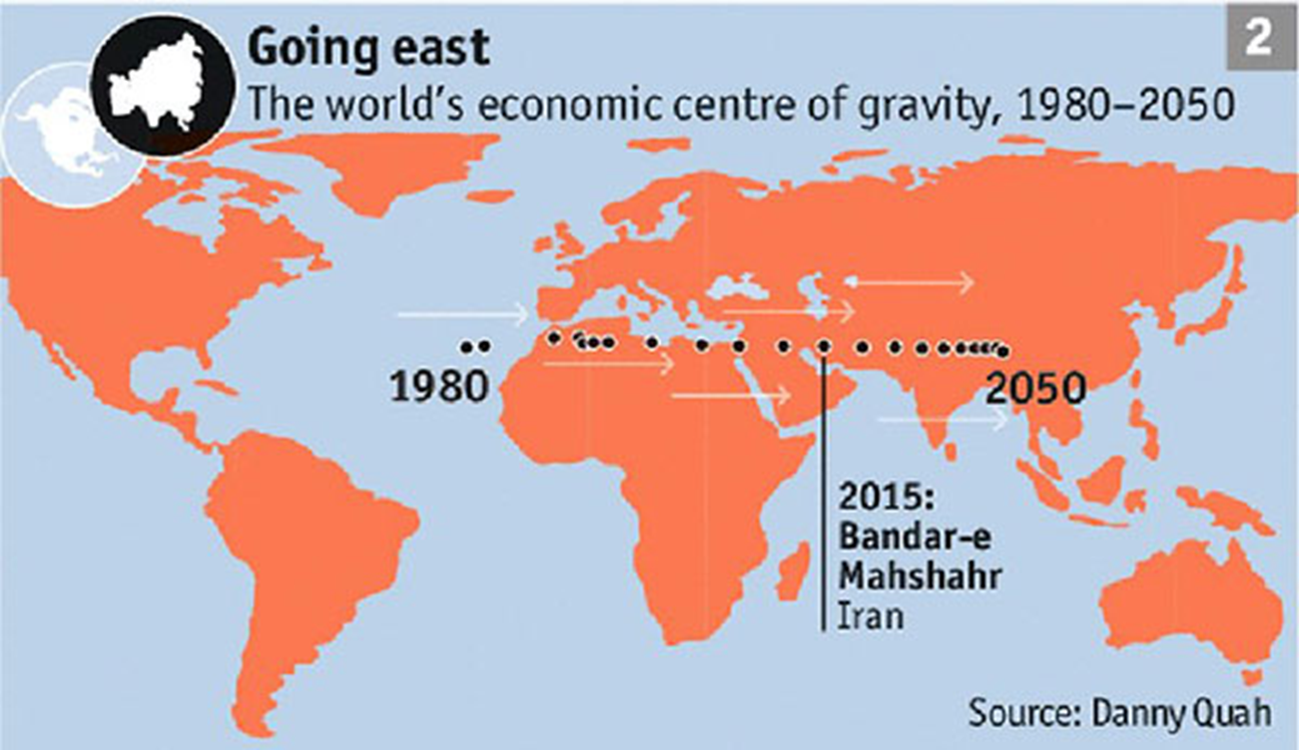

Slide 36
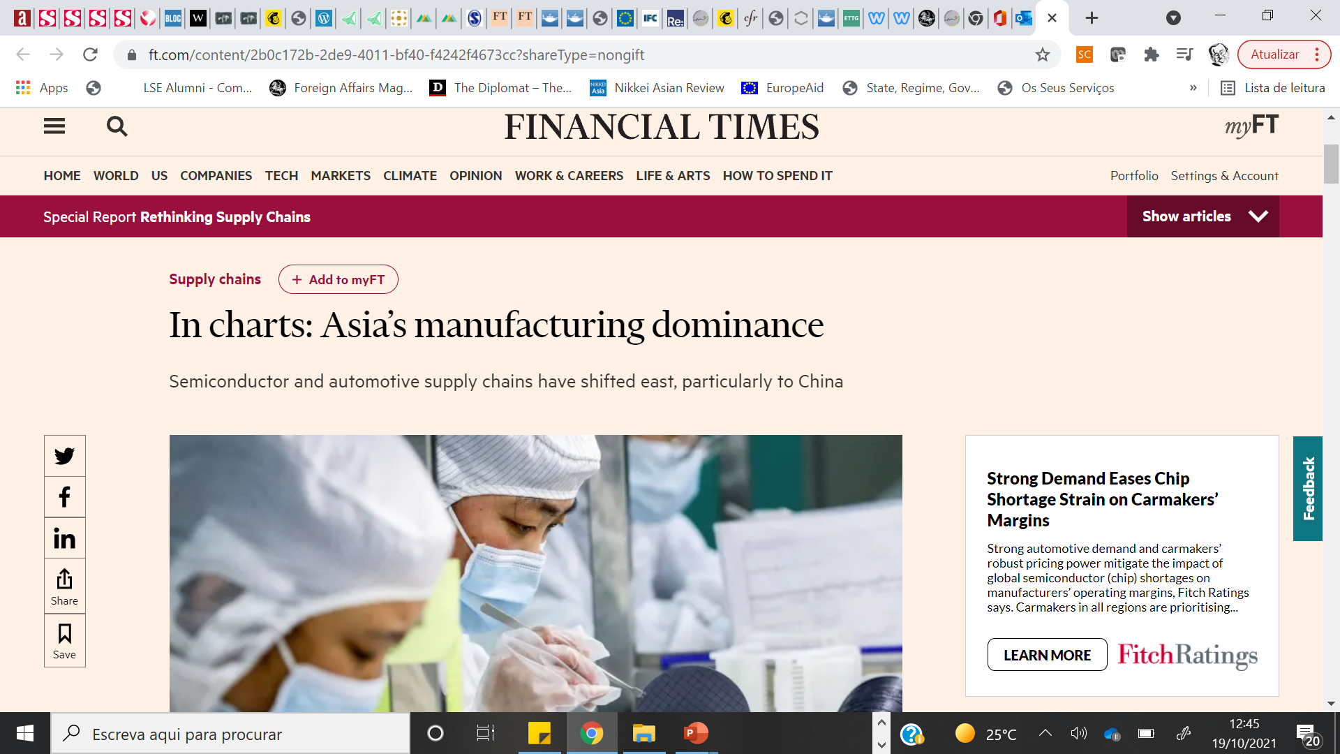

Slide 37
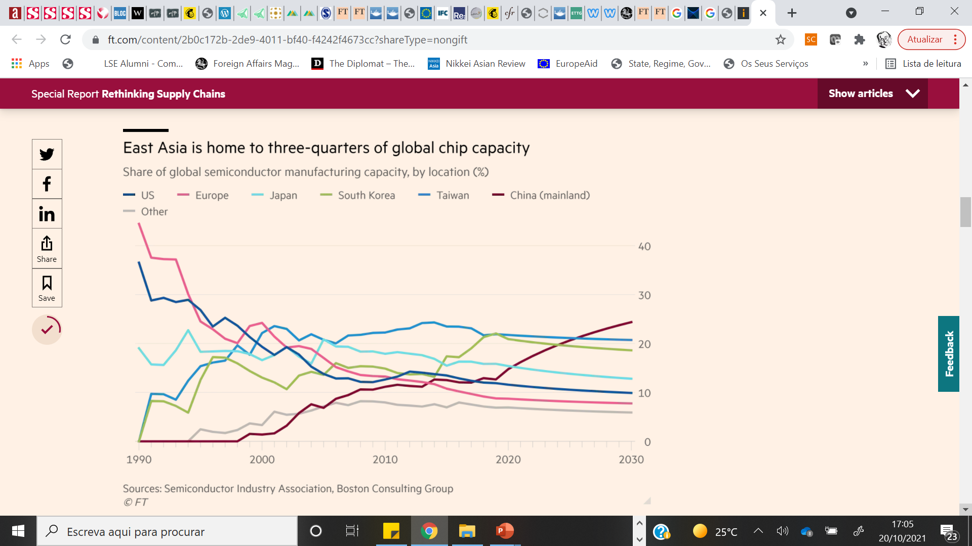

Slide 38
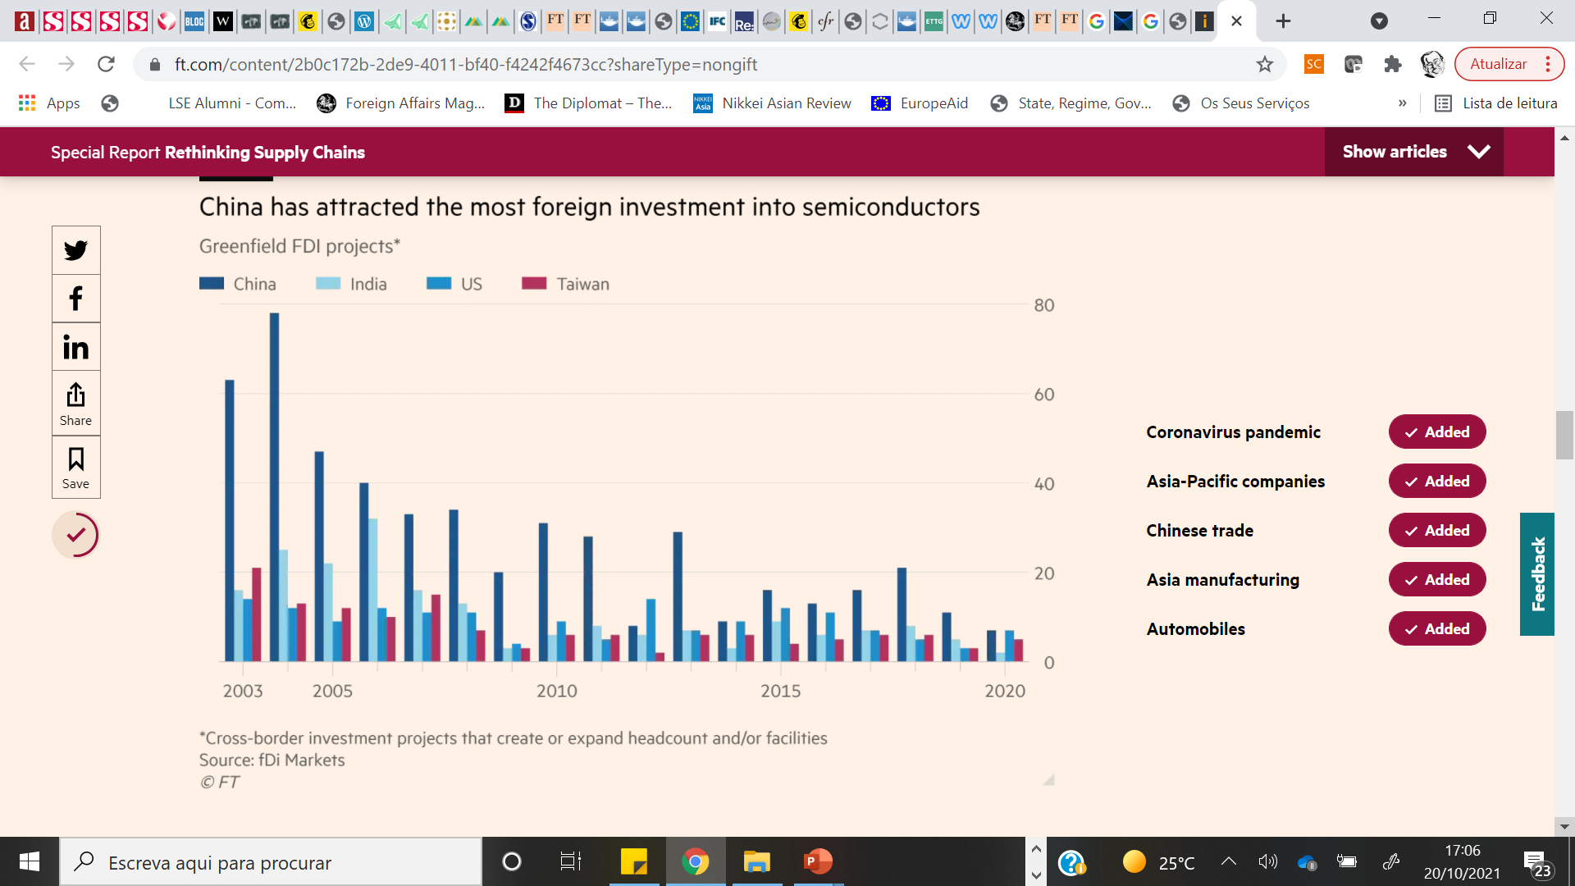

Slide 39
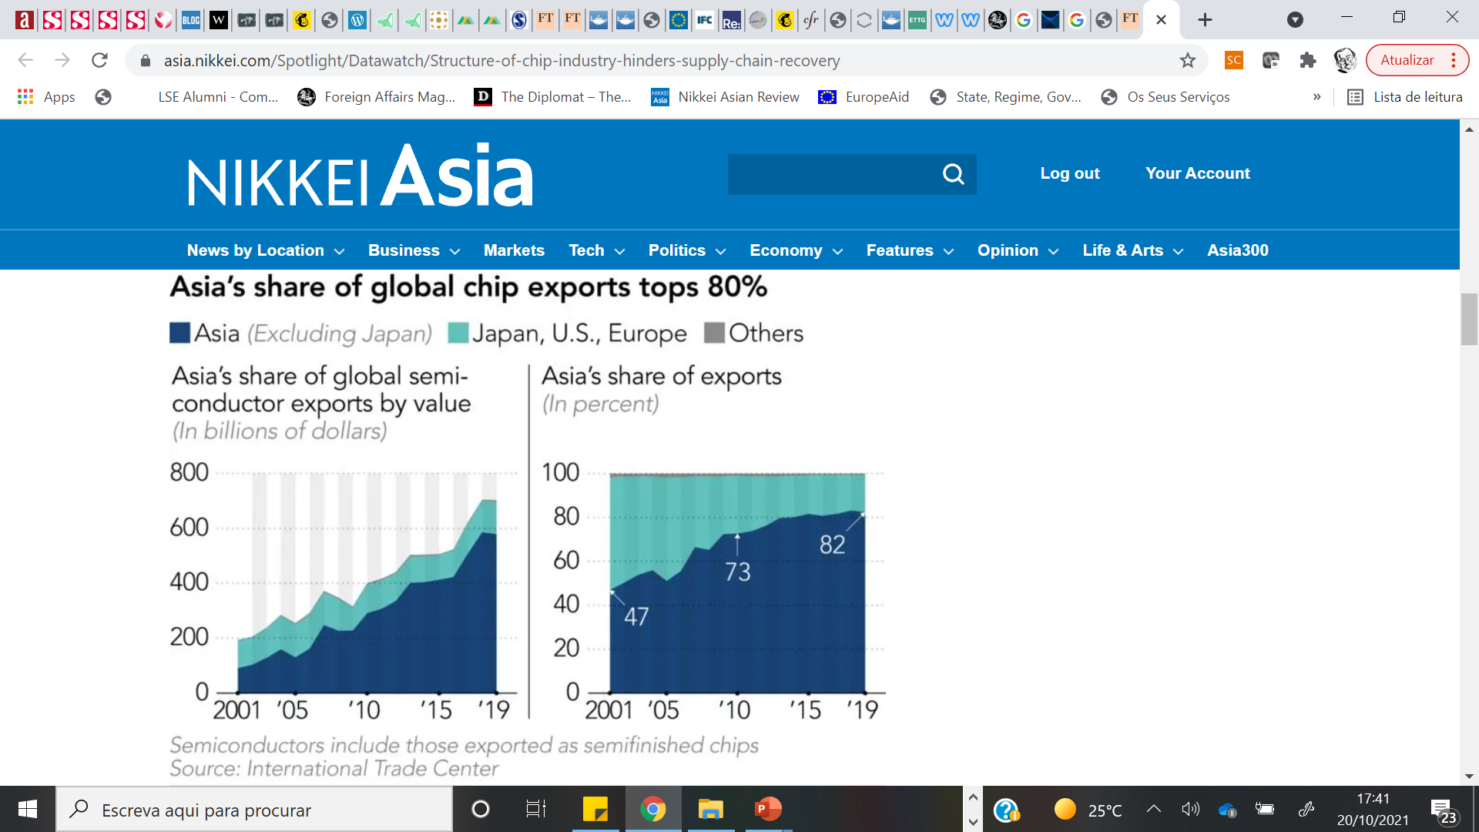

Slide 40
O ESTADO ASIÁTICO
O QUE NOS DIZ A EXPERIÊNCIA DESENVOLVIMENTISTA ASIÁTICA DESDE O FINAL DA II GUERRA MUNDIAL?
-» Não há desenvolvimento sem capacidade de Estado e sem Estado a trabalhar de perto com as Empresas

